Slide 1

Performance
está nos detalhes
Micael Costa Amorim

Slide 2

Performance
Refere-se à eficiência com que um programa executa uma determinada tarefa ou operação.

Slide 3
Performance
Refere-se à eficiência com que um programa executa uma determinada tarefa ou operação.
Boa performance significa que o programa executa suas operações de forma rápida e eficiente, usando o mínimo de recursos necessários.

Slide 4

Performance
https://benchmarkdotnet.org/index.html

Slide 5
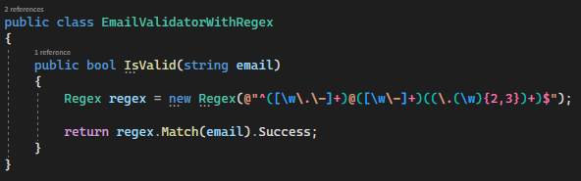
Email Validator

Slide 6
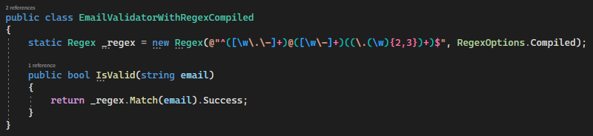
Email Validator

Slide 7
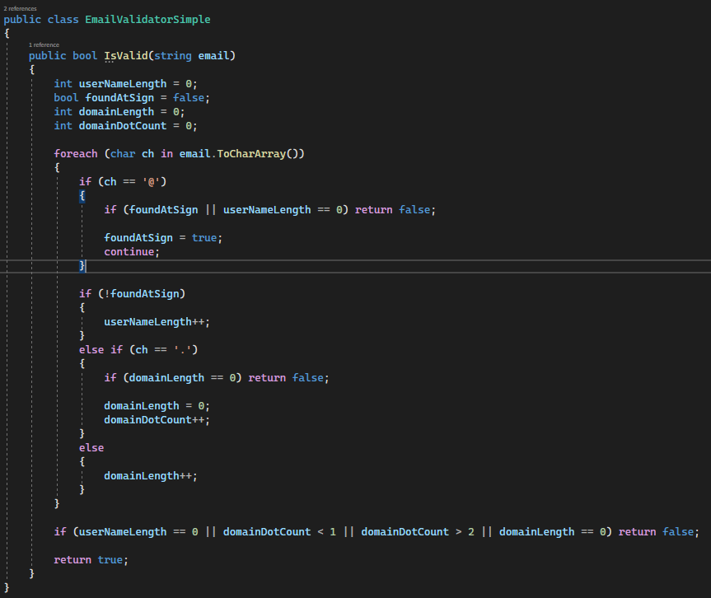
Email Validator

Slide 8

Email Validator

Slide 9
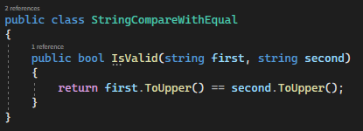
String Compare

Slide 10
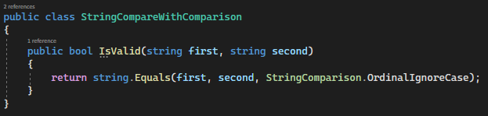
String Compare

Slide 11

String Compare

Slide 12
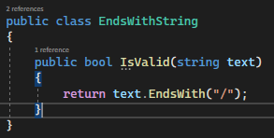
Ends String

Slide 13
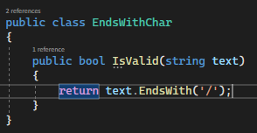
Ends String

Slide 14
Ends String

Slide 15
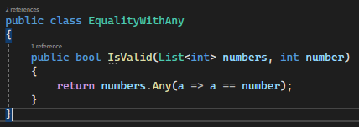
Equality

Slide 16
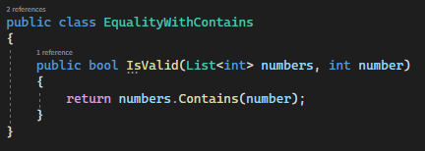
Equality

Slide 17
Equality

Slide 18
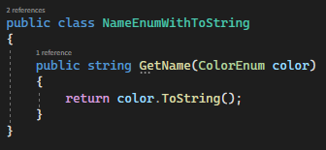
Name Enum

Slide 19
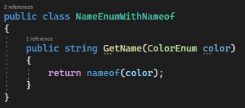
Name Enum

Slide 20

Name Enum

Slide 21
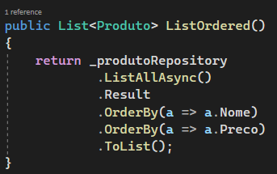
Order By

Slide 22
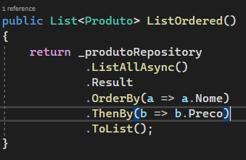
Order By

Slide 23

Order By

Slide 24
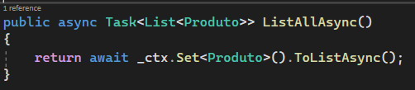
Tracking

Slide 25
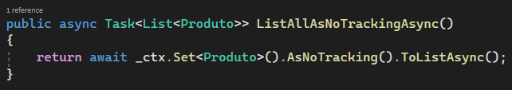
Tracking

Slide 26
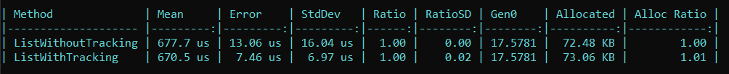
Tracking

Slide 27

OBRIGADO!

